Slide 1
อสมการ
คณิตศาสตร์พื้นฐาน ค23102
ชั้นมัธยมศึกษาปีที่ 3
โดย ครูรัศมี สุขเกษม โรงเรียนพิมายวิทยา

Slide 2


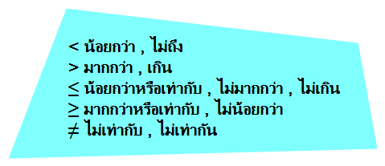

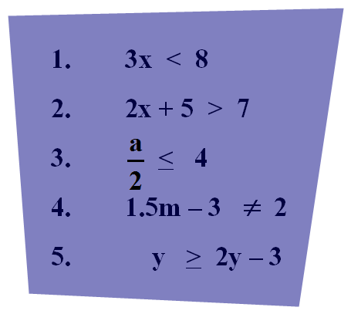
1. อสมการเชิงเส้นตัวแปรเดียว
ตัวอย่างอสมการเชิงเส้นตัวแปรเดียว

Slide 3


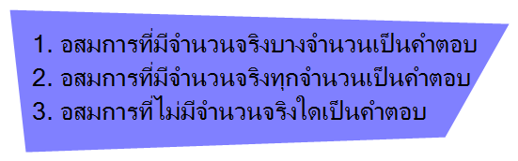

Slide 4

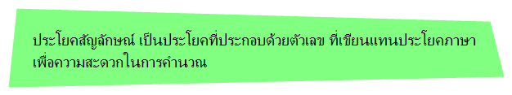










Slide 5

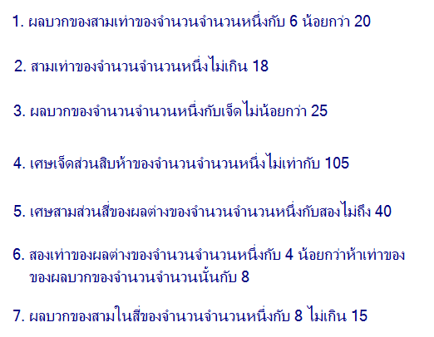








Slide 6
ตัวอย่างที่ 1 จงหาคำตอบของอสมการ x > 4
วิธีทำ เนื่องจาก เมื่อแทน x ด้วยจำนวนจริง
ทุกจำนวนที่มากกว่าหรือเท่ากับ 4 ใน x > 4
แล้วจะได้อสมการเป็นจริง
ดังนั้น คำตอบของอสมการ x > 4
คือ จำนวนจริงทุกจำนวนที่มากกว่า
หรือเท่ากับ 4
-1
0
1
2
3
4
5
6
7
8

Slide 7
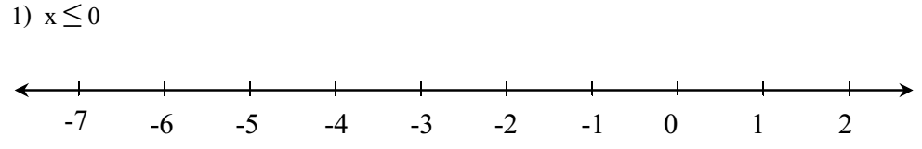

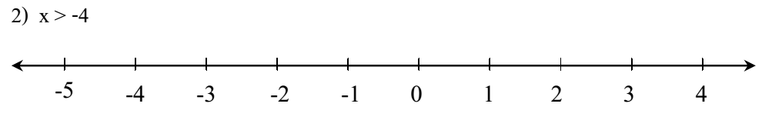

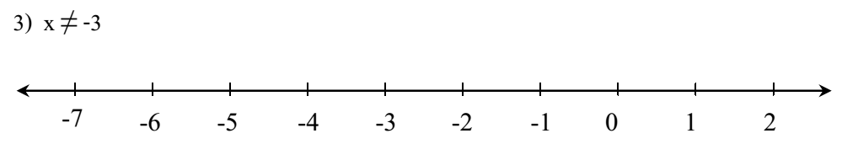
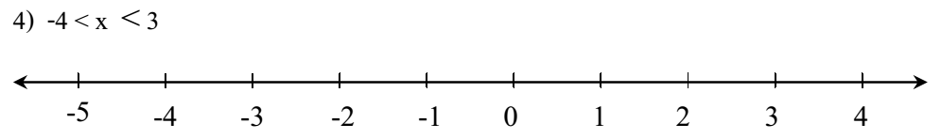
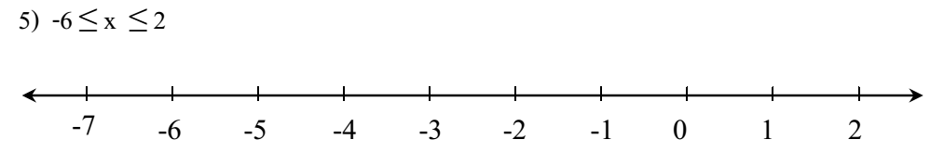

Slide 8


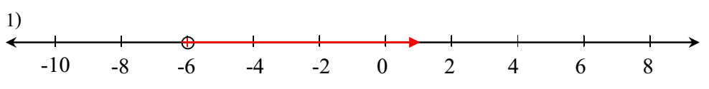

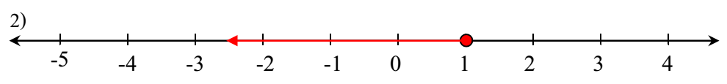

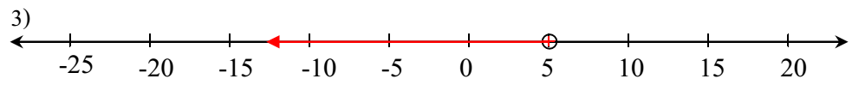

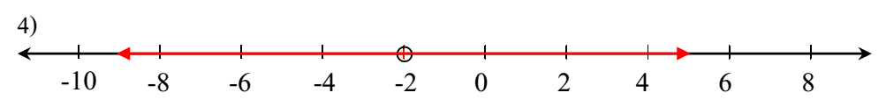

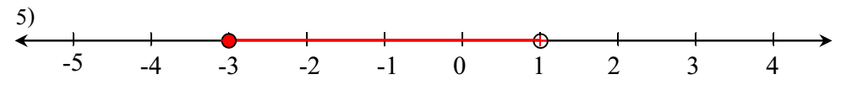

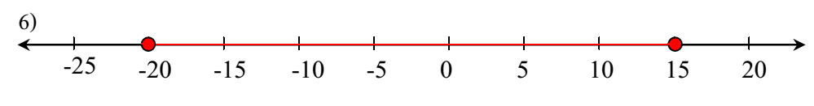

Slide 9
2. การแก้อสมการเชิงเส้นตัวแปรเดียว
การแก้อสมการ คือ การหาคำตอบของอสมการ
เพื่อความรวดเร็วในการแก้อสมการ เราจะใช้ สมบัติของการไม่เท่ากัน ในการหาคำตอบของอสมการ

Slide 10

สมบัติการบวกของการไม่เท่ากัน
เมื่อ a, b และ c แทนจำนวนจริงใด ๆ
1. ถ้า a < b แล้ว a + c < b + c
2. ถ้า a ≤ b แล้ว a + c ≤ b + c
3. ถ้า a > b แล้ว a + c > b + c
4. ถ้า a ≥ b แล้ว a + c ≥ b + c

Slide 11
หมายเหตุ
ถ้าลบด้วย c (คือลบด้วยจำนวนจริงใด ๆ )
ก็ยังคงใช้สมบัติการบวกของการไม่เท่ากันนี้
เช่นเดียวกัน
เพราะการลบด้วย c มีความหมาย
เช่นเดียวกับการบวกด้วย – c นั่นเอง

Slide 12
ตัวอย่างที่ 2 จงแก้อสมการ x – 12 > 4 และเขียนกราฟ
แสดงคำตอบด้วย
วิธีทำ
จาก x – 12 > 4
นำ 12 มาบวกทั้งสองข้างของอสมการ
จะได้
x – 12 + 12 > 4 + 12
ดังนั้น
x > 16
นั่นคือ คำตอบของอสมการ คือ
จำนวนจริงทุกจำนวนที่มากกว่า 16
0
8
16
24
32
40

Slide 13

ตัวอย่างที่ 3 จงแก้อสมการ 7 + x ≤ 20 และเขียนกราฟ
แสดงคำตอบด้วย
วิธีทำ จาก 7 + x ≤ 20
นำ -7 มาบวกทั้งสองข้างของอสมการ
จะได้ 7 + x + (-7) ≤ 20 + (-7)
7 + x - 7 ≤ 20 - 7
ดังนั้น x ≤ 3
1
2
3
4
5
6

Slide 14

ตัวอย่างที่ 4 จงแก้อสมการ x – 12 > 4 และเขียนกราฟ
แสดงคำตอบด้วย
วิธีทำ จาก x – 12 > 4
นำ 12 มาบวกทั้งสองข้างของอสมการ
จะได้ x – 12 + 12 > 4 + 12
ดังนั้น x > 16
13
14
15
16
17
18

Slide 15
สมบัติการคูณของการไม่เท่ากัน
ให้ a, b และ c แทนจำนวนจริงใด ๆ
1. ถ้า a < b และ c เป็นจำนวนจริงบวก
แล้ว
ac < bc
2. ถ้า a ≤ b และ c เป็นจำนวนจริงบวก
แล้ว
ac ≤ bc

Slide 16
3. ถ้า a < b และ c เป็นจำนวนจริงลบ
แล้ว
ac > bc
(เครื่องหมายจะ
เปลี่ยนเป็นตรงกันข้าม)
4. ถ้า a ≤ b และ c เป็นจำนวนจริงลบ
แล้ว
ac ≥ bc
(เครื่องหมายจะ
เปลี่ยนเป็นตรงกันข้าม)

Slide 17
เนื่องจาก a < b มีความหมาย
เช่นเดียวกับ b > a
และ a ≤ b มีความหมายเช่นเดียวกับ b ≥ a
สมบัติการคูณของการไม่เท่ากันจึงเป็นจริงสำหรับกรณีที่ a > b และ a ≥ b ด้วย

Slide 18
ข้อสังเกต จะเห็นว่า สมบัติ การคูณของการไม่เท่ากัน มี 2 กรณี
กรณีที่ 1 ถ้า c เป็นจำนวนจริงบวก เครื่องหมายที่แสดงการไม่เท่ากันจะไม่เปลี่ยนแปลง จะเหมือนเดิม

Slide 19
กรณีที่ 2 ถ้า c เป็นจำนวนจริงลบ เครื่องหมายที่แสดงการไม่เท่ากัน จะเปลี่ยนไปเป็นตรงกันข้าม
(คำตอบของอสมการที่ได้จึงจะเป็นจริง)

Slide 20

ตัวอย่างที่ 5 จงแก้อสมการ
6
7
8
9

Slide 21
ตัวอย่างที่ 6 จงแก้อสมการ
8
9
10
11

Slide 22







ตัวอย่างที่ 7 จงแก้อสมการ 3x + 1 > 7 + 2x

Slide 23


วิธีทำ
คำตอบของอสมการ คือจำนวนจริงทุกจำนวนที่น้อยกว่าหรือเท่ากับ 2

Slide 24

วิธีทำ
คำตอบของอสมการ คือจำนวนจริงทุกจำนวนที่ไม่เท่ากับ 22

Slide 25

วิธีทำ
คำตอบของอสมการ คือจำนวนจริงทุกจำนวนที่น้อยกว่าหรือเท่ากับ 70

Slide 26
วิธีทำ
คำตอบของอสมการ คือจำนวนจริงทุกจำนวนที่มากกว่าหรือเท่ากับ

Slide 27
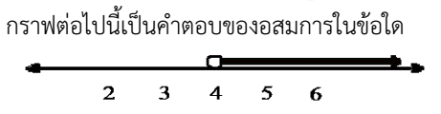







Slide 28







Slide 29







Slide 30




3. โจทย์ปัญหาเกี่ยวกับอสมการเชิงเส้นตัวแปรเดียว
ขั้นตอนการแก้โจทย์ปัญหา

Slide 31






ตัวอย่างที่
วิธีทำ

Slide 32
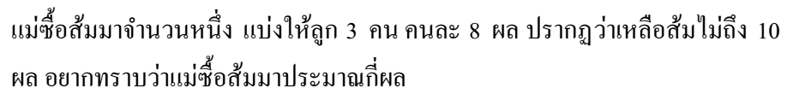






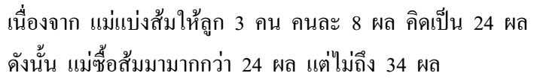


Slide 33
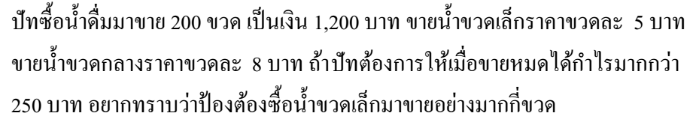







Slide 34
ดังนั้น ป้องซื้อน้ำขวดเล็กมาขายมากที่สุดจำนวน 49 ขวด

Slide 35
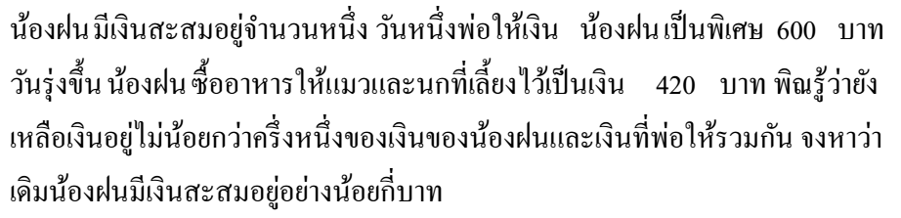





Slide 36
ดังนั้น เดิมน้องฝนมีเงินสะสมอยู่อย่างน้อย 240 บาท

Slide 37
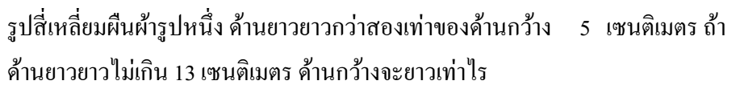






Slide 38
จะได้สมการเป็น
ดังนั้น ด้านกว้างยาว 1,2,3 หรือ 4 เมตร

Slide 39






Slide 40




















